Slide 3
Γιατί χρειάζεται η Μελέτη Περιβαλλοντικών Επιπτώσεων ??
Προστασία περιβάλλοντος
Τήρηση νομοθεσίας – Εθνικής, Κοινοτικής
Χωροθέτηση έργων – κατασκευή έργων
Αδειοδότηση επιχειρήσεων
Τήρηση όρων κατά τη λειτουργία της επιχείρησης / δραστηριότητας / έργου
Παρακολούθηση της τήρησης των όρων από την πολιτεία
Μηχανισμοί ελέγχου

Slide 4
ΚΑΤΑΤΑΞΗ ΕΡΓΩΝ KAI ΔΡΑΣΤΗΡΙΟΤΗΤΩΝ
(σύμφωνα με την Υ.Α. 1958/2012 - ΦΕΚ 21/Β/2012)
Έργο νοείται κάθε νέα κατασκευή, επέκταση, ανακαίνιση, επισκευή ή συντήρηση και η δημιουργία αυτοτελούς λειτουργίας από οικονομική ή τεχνική άποψη, καθώς και κάθε σχετική τεχνική εργασία που απαιτεί τεχνική γνώση και επέμβαση (Ν. 2229/1994).
Δραστηριότητες θεωρούνται οι επεμβάσεις στο φυσικό περιβάλλον και το τοπίο, καθώς και αυτές που αφορούν εκμετάλλευση φυσικών πόρων, οι οποίες ενδέχεται να προκαλέσουν ρύπανση ή υποβάθμιση στο περιβάλλον (Ν. 1650/1986).
Η έννοια του Έργου και της Δραστηριότητας διευρύνεται από την ΕΕ ώστε να περιλάβει από κοινού με την υλοποίηση κατασκευαστικών εργασιών, εγκαταστάσεων, έργων και άλλων επεμβάσεων στο φυσικό περιβάλλον ή το τοπίο και ορισμένα σχέδια ή προγράμματα, που εκπονούνται για τη γεωργία, δασοπονία, αλιεία, ενέργεια, βιομηχανία, μεταφορές, διαχείριση αποβλήτων, διαχείριση υδάτινων πόρων, τηλεπικοινωνίες, τουρισμό, χωροταξία ή χρήση του εδάφους (Οδηγία 42/2001/ΕΚ).

Slide 5
Κατάταξη Έργων και Δραστηριοτήτων
Με βάση το Ν. 4014/2011 τα δημόσια και ιδιωτικά έργα και δραστηριότητες κατατάσσονται σε δύο κατηγορίες (Α και Β), ανάλογα με τις επιπτώσεις τους στο περιβάλλον.
Κριτήρια για αυτήν την κατάταξη είναι :
το είδος και το μέγεθος του έργου,
το είδος και η ποσότητα των ρύπων που εκπέμπονται, καθώς και κάθε άλλη επίδραση στο περιβάλλον,
η δυνατότητα να προληφθεί η παραγωγή ρύπων από την εφαρμοζόμενη παραγωγική διαδικασία και
ο κίνδυνος ατυχήματος και η επιβολή περιορισμών για την προστασία του περιβάλλοντος.
Με την κατάταξη των Έργων και Δραστηριοτήτων σε Ομάδες διευκολύνεται :
Ο καθορισμός προδιαγραφών για τις μελέτες περιβαλλοντικών επιπτώσεων και ο έλεγχος και η αξιολόγηση των μελετών αυτών από τις αρμόδιες αρχές.

Slide 6
Κατηγορίες Έργων και Δραστηριοτήτων
Η Α κατηγορία περιλαμβάνει έργα και δραστηριότητες τα οποία ενδέχεται να προκαλέσουν σημαντικές επιπτώσεις στο περιβάλλον και για τα οποία απαιτείται η διεξαγωγή Μελέτης Περιβαλλοντικών Επιπτώσεων (ΜΠΕ) προκειμένου να επιβάλλονται ειδικοί όροι και περιορισμοί για την προστασία του περιβάλλοντος σχετικά με το συγκεκριμένο έργο ή δραστηριότητα.
Τα έργα και οι δραστηριότητες της πρώτης (Α) κατηγορίας κατατάσσονται:
α) σε αυτά που ενδέχεται να προκαλέσουν πολύ σημαντικές επιπτώσεις στο περιβάλλον και αποτελούν την υποκατηγορία Α1 και
β) σε αυτά που ενδέχεται προκαλέσουν σημαντικές επιπτώσεις στο περιβάλλον και αποτελούν την υποκατηγορία Α2
Η Β κατηγορία περιλαμβάνει έργα και δραστηριότητες τα οποία χαρακτηρίζονται από τοπικές και μη σημαντικές μόνο επιπτώσεις στο περιβάλλον και υπόκεινται σε γενικές προδιαγραφές, όρους και περιορισμούς που τίθενται για την προστασία του περιβάλλοντος.

Slide 7
Κατάταξη Έργων και Δραστηριοτήτων σε Ομάδες
1. Έργα χερσαίων και εναέριων μεταφορών
2. Υδραυλικά Έργα
3. Λιμενικά Έργα
4. Συστήματα περιβαλλοντικών υποδομών
5. Εξορυκτικές Δραστηριότητες
6. Τουριστικές εγκαταστάσεις και έργα αστικής ανάπτυξης, κτιριακού τομέα, αθλητισμού και αναψυχής
7. Πτηνοκτηνοτροφικές εγκαταστάσεις
8. Υδατοκαλλιέργειες
9. Βιομηχανικές και συναφείς εγκαταστάσεις
10. Ανανεώσιμες πηγές ενέργειας
11. Μεταφορά ενέργειας, καυσίμων και χημικών ουσιών
12. Ειδικά Έργα

Slide 13
ΠΕΡΙΒΑΛΛΟΝΤΙΚΗ ΑΔΕΙΟΔΟΤΗΣΗ
Έργων Κατηγορίας Α
Για την πραγματοποίηση νέων έργων ή δραστηριοτήτων κατηγορίας Α ή τη μετεγκατάσταση ήδη υφισταμένων απαιτείται διαδικασία περιβαλλοντικής αδειοδότησης με τη διεξαγωγή ΜΠΕ και έκδοση Απόφασης Έγκρισης Περιβαλλοντικών Όρων (ΑΕΠΟ).
Η ΑΕΠΟ αποτελεί προϋπόθεση για την έκδοση κάθε διοικητικής πράξης που απαιτείται κατά περίπτωση, σύμφωνα με τις κείμενες διατάξεις για την πραγματοποίηση ή λειτουργία του έργου ή της δραστηριότητας.
Ο φορέας του έργου ή της δραστηριότητας της κατηγορίας Α δύναται να ζητήσει γνωμοδότηση της αρμόδιας περιβαλλοντικής αρχής με την υποβολή φακέλου Προκαταρκτικού Προσδιορισμού Περιβαλλοντικών Απαιτήσεων (ΠΠΠΑ), πριν την υποβολή ΜΠΕ. Στο πλαίσιο της ΠΠΠΑ, ο φορέας του έργου ή της δραστηριότητας δύναται να διενεργήσει δημόσιο διάλογο αναφορικά με τα βασικά τεχνικά χαρακτηριστικά του έργου ή της δραστηριότητας και τις ενδεχόμενες κύριες περιβαλλοντικές επιπτώσεις.

Slide 14
ΠΕΡΙΒΑΛΛΟΝΤΙΚΗ ΑΔΕΙΟΔΟΤΗΣΗ
Έργων Κατηγορίας Α συνχ...
Για κάθε νέο έργο ή δραστηριότητα απαιτείται γνώμη του Υπουργείου Πολιτισμού και Τουρισμού σχετικά με το εάν η περιοχή όπου χωροθετείται το έργο ή η δραστηριότητα είναι αρχαιολογικού ενδιαφέροντος, με την εξαίρεση έργων ή δραστηριοτήτων εντός οργανωμένων υποδοχέων παραγωγικών δραστηριοτήτων, όπως Περιοχές Οργανωμένης Ανάπτυξης Παραγωγικών Δραστηριοτήτων (ΠΟΑΠΔ), Περιοχών Ολοκληρωμένης Τουριστικής Ανάπτυξης (ΠΟΤΑ), Επιχειρηματικών Πάρκων, (Ν3982/2011)
Γνώμη της δασικής υπηρεσίας απαιτείται μόνο για τα έργα τα οποία χωροθετούνται σε δάση, δασικές και αναδασωτέες εκτάσεις, άλση και πάρκα και, εν γένει, σε εκτάσεις εκτός εγκεκριμένων σχεδίων πόλεων, εκτός ορίων οικισμών και εκτός οργανωμένων υποδοχέων παραγωγικών δραστηριοτήτων, όπως Περιοχές Οργανωμένης Ανάπτυξης Παραγωγικών Δραστηριοτήτων (ΠΟΑΠΔ), Περιοχών Ολοκληρωμένης Τουριστικής Ανάπτυξης (ΠΟΤΑ), Επιχειρηματικών Πάρκων, κατά την έννοια του Ν3982/2011.
Δεν απαιτείται αποστολή του φακέλου της ΜΠΕ για παροχή γνωμοδοτήσεων εάν αυτές έχουν προσκομισθεί με επιμέλεια του ενδιαφερόμενου κατά την υποβολή του φακέλου αυτής ή του φακέλου του ΠΠΠΑ.

Slide 15
Ο φάκελος ΠΠΠΑ περιλαμβάνειι τουλάχιστον τις παρακάτω πληροφορίες:
α) Συνοπτική περιγραφή του έργου ή της δραστηριότητας και της σκοπιμότητάς του, με έμφαση σε θέματα εκπομπών και συστημάτων επεξεργασίας, συνοδευόμενη από τοπογραφικό διάγραμμα.
β) Συνοπτική περιγραφή των εναλλακτικών λύσεων, ιδίως ως προς τη θέση, το μέγεθος και την τεχνολογία αυτών, συμπεριλαμβανομένης της μηδενικής λύσης, που θα εξεταστούν στο στάδιο της ΜΠΕ.
γ) Συνοπτική πρόταση σχετικά με τα κύρια περιβαλλοντικά θέματα της ΜΠΕ που προτίθεται να καταθέσει, τις προτεινόμενες μεθοδολογίες εκτίμησης των επιπτώσεων, την έκταση της περιοχής μελέτης εντός της οποίας θα γίνει η εκτίμηση και αξιολόγηση των επιπτώσεων, το χρονικό ορίζοντα εκτίμησης των επιπτώσεων αυτών και τις προτάσεις για εξειδικευμένες μελέτες που θα χρειαστεί να εκπονηθούν και να υποβληθούν κατά το στάδιο της ΜΠΕ.

Slide 16
Ο φάκελος ΜΠΕ περιλαμβάνειι τουλάχιστον τις παρακάτω πληροφορίες:
Επιτρεπόμενες χρήσεις γης στην περιοχή του έργου ή της δραστηριότητας.
2) Περιγραφή της θέσης του έργου, του σχεδιασμού και των τεχνικών χαρακτηριστικών του συνόλου του έργου κατά τα στάδια της κατασκευής και της λειτουργίας. Επίσης, την περιγραφή των κυριότερων χαρακτηριστικών των μεθόδων κατασκευής, τη φύση και τις ποσότητες των χρησιμοποιούμενων υλικών, καθώς και την περιγραφή των προβλεπόμενων τύπων και ποσότητας καταλοίπων και εκπομπών, ιδίως στα νερά, ατμόσφαιρα, έδαφος, θόρυβο, δονήσεις, ακτινοβολίες, που αναμένεται να προκύψουν από την κατασκευή και λειτουργία του προτεινόμενου έργου ή της δραστηριότητας.
3) Περιγραφή και αξιολόγηση των εναλλακτικών λύσεων, ιδίως ως προς τη θέση, το μέγεθος ή/και την τεχνολογία αυτών, συμπεριλαμβανομένης της μηδενικής λύσης, που εξετάστηκαν από τον φορέα του έργου ή της δραστηριότητας και παρουσίαση των κύριων λόγων της επιλογής της προτεινόμενης λύσης σχετικά με τις επιπτώσεις στο περιβάλλον.

Slide 17
Ο φάκελος ΜΠΕ περιλαμβάνειι τουλάχιστον τις παρακάτω πληροφορίες: συνχ...
4) Περιγραφή των στοιχείων του φυσικού και ανθρωπογενούς περιβάλλοντος που ενδέχεται να θιγούν σημαντικά από το προτεινόμενο έργο ή δραστηριότητα, συμπεριλαμβανομένων ειδικότερα του πληθυσμού, της πανίδας, της χλωρίδας, των οικοτόπων, του εδάφους, του νερού, του αέρα, των κλιματικών παραγόντων, των υλικών αγαθών, μεταξύ των οποίων η αρχιτεκτονική, πολιτιστική και αρχαιολογική κληρονομιά, το τοπίο.
5) Περιγραφή, εκτίμηση και αξιολόγηση των πιθανά σημαντικών επιπτώσεων που το προτεινόμενο έργο ή δραστηριότητα ενδέχεται να προκαλέσει στο περιβάλλον από τη χρήση των φυσικών πόρων, την εκπομπή ρυπαντών, τη δημιουργία οχλήσεων και τη διάθεση των αποβλήτων, το σύνολο των δεδομένων και την περιγραφή των μεθόδων που χρησιμοποιήθηκαν για την πρόβλεψη και εκτίμηση των επιπτώσεων στο περιβάλλον, με αναφορά στην αξιοπιστία των μεθόδων, καθώς και επισήμανση των ενδεχόμενων δυσκολιών που προέκυψαν κατά τη συλλογή των απαιτούμενων πληροφοριών.
6) Αναλυτική περιγραφή των μέτρων που προβλέπονται για να αποφευχθούν, μειωθούν, αποκατασταθούν και αντισταθμιστούν οι σημαντικές δυσμενείς επιπτώσεις του έργου ή της δραστηριότητας στο περιβάλλον.

Slide 18
Ο φάκελος ΜΠΕ περιλαμβάνειι τουλάχιστον τις παρακάτω πληροφορίες: συνχ..
7) Σχέδιο περιβαλλοντικής διαχείρισης που θα εφαρμοστεί για τη διασφάλιση της αποτελεσματικής προστασίας του περιβάλλοντος και εφαρμογής των προτεινόμενων μέτρων, το οποίο θα περιλαμβάνει και το προτεινόμενο πρόγραμμα παρακολούθησης.
Το πρόγραμμα παρακολούθησης στην εφαρμογή του οποίου δεσμεύεται ο φορέας του έργου ή της δραστηριότητας περιλαμβάνει τουλάχιστον:
α) τις παραμέτρους, τα στοιχεία και τους δείκτες του περιβάλλοντος που παρακολουθούνται,
β) τις μεθόδους, τον τόπο, τον χρόνο και τη συχνότητα καταγραφής,
γ) τα μέτρα διασφάλισης της ποιότητας και αξιοπιστίας των καταγραφών,
δ) το χρονοδιάγραμμα ενημέρωσης του αρμόδιου φορέα,
8) Μη τεχνική περίληψη των πληροφοριών που περιλαμβάνονται στην ΜΠΕ.
9) Εξειδικευμένες μελέτες οι οποίες τυχόν προέκυψαν κατά το στάδιο της διαδικασίας ΠΠΠΑ (εφόσον ακολουθήθηκε) και παρατίθενται σε παράρτημα της ΜΠΕ.

Slide 19
Περιβαλλοντική Αδειοδότηση Έργων Κατηγορίας Β
Τα έργα ή δραστηριότητες κατηγορίας Β δεν ακολουθούν τη διαδικασία εκπόνησης ΜΠΕ αλλά υπόκεινται σε Πρότυπες Περιβαλλοντικές Δεσμεύσεις (ΠΠΔ).
Τα ανωτέρω έργα ή δραστηριότητες, αναλόγως του είδους τους, υπάγονται αυτοδικαίως σε ΠΠΔ, με ευθύνη της αρμόδιας υπηρεσίας που χορηγεί την άδεια λειτουργίας και κατόπιν σχετικής δήλωσης του μελετητή ή του φορέα του έργου ή της δραστηριότητας. Αν το έργο ή η δραστηριότητα δεν λαμβάνει άδεια λειτουργίας, τότε υπάγεται σε ΠΠΔ με ευθύνη της αρμόδιας υπηρεσίας περιβάλλοντος της Περιφέρειας.
Οι ΠΠΔ αποτελούν αναπόσπαστο τμήμα των απαιτούμενων, κατά περίπτωση, αδειών που προβλέπονται για την κατασκευή, εγκατάσταση ή λειτουργία του εν λόγω έργου ή δραστηριότητας.

Slide 20
Απόφαση Έγκρισης Περιιβαλλοντικών Όρων (ΑΕΠΟ)
Με την απόφαση έγκρισης περιβαλλοντικών όρων επιβάλλονται μέτρα, προϋποθέσεις, όροι, περιορισμοί και διαφοροποιήσεις για την πραγματοποίηση του έργου ή της δραστηριότητας που κατά κύριο λόγο αναφέρονται:
• στο είδος, στο μέγεθος και στα βασικά τεχνικά χαρακτηριστικά του έργου ή της δραστηριότητας.
• στις οριακές τιμές εκπομπής, που εκφράζονται ως συγκεντρώσεις ή/και φορτία των εκπεμπόμενων ρύπων σύμφωνα με τις εκάστοτε ισχύουσες σχετικές διατάξεις και ανάλογα με τις ειδικές περιβαλλοντικές συνθήκες της περιοχής.
• σε περίπτωση απορρίψεων επικίνδυνων ουσιών στα υγρά απόβλητα, στον καθορισμό ενδεχομένως ειδικών οριακών τιμών σύμφωνα με τα εκάστοτε ισχύοντα προγράμματα μείωσης της ρύπανσης των υδατικών αποδεκτών.
• στα τεχνικά έργα, μέτρα, όρους και περιορισμούς που επιβάλλεται να κατασκευασθούν ή να ληφθούν για την αντιμετώπιση της ρύπανσης ή γενικότερα της υποβάθμισης του περιβάλλοντος τα οποία αναφέρονται στην κατασκευή και λειτουργία του έργου ή της δραστηριότητας καθώς και στην παρακολούθηση της εφαρμογής των περιβαλλοντικών όρων.

Slide 21
Απόφαση Έγκρισης Περιιβαλλοντικών Όρων (ΑΕΠΟ) συνχ....
στην παρακολούθηση της τήρησης των περιβαλλοντικών όρων και από τον κύριο του έργου ή δραστηριότητας.
στο περιβάλλον της περιοχής και ιδιαίτερα στα ευαίσθητα στοιχεία του και ενδεχομένως στις ειδικά προστατευόμενες ζώνες και στον καθορισμό αναγκαίων για τη διατήρηση τους μέτρων και έργων.
στον καθορισμό του χρονικού διαστήματος για το οποίο ισχύει η χορηγούμενη έγκριση περιβαλλοντικών όρων, στους ειδικούς όρους ισχύος της καθώς και των προϋποθέσεων για την αναθεώρηση της.

Slide 22
Αρμόδια περιβαλλοντική αρχή για την περιβαλλοντική αδειοδότηση
Αρμόδια περιβαλλοντική αρχή για την περιβαλλοντική αδειοδότηση των έργων και δραστηριοτήτων της υποκατηγορίας Α1 είναι το Υπουργείο Περιβάλλοντος, Ενέργειας και Κλιματικής Αλλαγής.
Η έγκριση των περιβαλλοντικών όρων γίνεται με απόφαση του Υπουργού Περιβάλλοντος, Ενέργειας και Κλιματικής Αλλαγής.
Αρμόδια περιβαλλοντική αρχή για την περιβαλλοντική αδειοδότηση των έργων και δραστηριοτήτων της υποκατηγορίας Α2 είναι η οικεία Αποκεντρωμένη Διοίκηση. Η έγκριση των περιβαλλοντικών όρων γίνεται με απόφαση του Γενικού Γραμματέα της και δεν απαιτείται γνώμη της αρχαιολογικής υπηρεσίας για τα έργα τα οποία χωροθετούνται στο σύνολό τους σε περιοχές εντός σχεδίου πόλεως ή εντός ορίων οικισμών πλην των περιπτώσεων που προβλέπεται ρητά από τη σχετική νομοθεσία

Slide 23
Διάρκεια ΑΕΠΟ
• Η ΑΕΠΟ έχει διάρκεια ισχύος δέκα έτη, εφόσον δεν επέρχεται μεταβολή των δεδομένων βάσει των οποίων εκδόθηκε. Η ισχύς της παρατείνεται για τέσσερα έτη εφόσον αφορά σε έργα ή δραστηριότητες που διαθέτουν ως Σύστημα Περιβαλλοντικής Διαχείρισης την Οικολογική Διαχείριση και Οικολογικό Έλεγχο (EMAS) και για δύο έτη εφόσον αφορά σε έργα και δραστηριότητες που διαθέτουν Σύστημα Περιβαλλοντικής Διαχείρισης 14001 ή άλλο αντίστοιχο σε ισχύ και για όσο χρόνο το Σύστημα αυτό βρίσκεται σε ισχύ.
• Μη έγκαιρη ανανέωση του Συστήματος Περιβαλλοντικής Διαχείρισης συνεπάγεται, εφόσον έχει παρέλθει η αρχική διάρκεια των δέκα ετών, αυτοδίκαιη λήξη της ισχύος της ΑΕΠΟ. Επιπλέον ο φορέας υποχρεούται να διαθέτει σε ισχύ το Σύστημα Περιβαλλοντικής Διαχείρισης για τουλάχιστον πέντε έτη πριν από την παρέλευση δέκα ετών από την ημερομηνία έκδοσης της ΑΕΠΟ
• Η ΑΕΠΟ μπορεί με ειδική αιτιολογία να εκδίδεται για διάρκεια ισχύος μικρότερης των δέκα ετών. Η διάρκεια των υφιστάμενων κατά τη δημοσίευση του ισχύοντος νόμου ΑΕΠΟ παρατείνεται μέχρι τη συμπλήρωση δεκαετίας από την έκδοσή τους εφόσον δεν έχει επέλθει ουσιαστική μεταβολή των δεδομένων βάσει των οποίων εκδόθηκαν.

Slide 24
ΠΡΟΔΙΑΓΡΑΦΕΣ ΕΚΠΟΝΗΣΗΣ ΠΕΡΙΒΑΛΛΟΝΤΚΩΝ ΜΕΛΕΤΩΝ
ΠΡΟΔΙΑΓΡΑΦΕΣ ΜΕΛΕΤΩΝ ΠΕΡΙΒΑΛΛΟΝΤΙΚΩΝ ΕΠΙΠΤΩΣΕΩΝ ΕΡΓΩΝ Α1
ΟΝΟΜΑΣΙΑ ΚΑΙ ΕΙΔΟΣ ΕΡΓΟΥ 'Η ΔΡΑΣΤΗΡΙΟΤΗΤΑΣ
ΠΕΡΙΛΗΨΗ
ΓΕΩΓΡΑΦΙΚΗ ΘΕΣΗ - ΕΚΤΑΣΗ - ΔΙΟΙΚΗΤΙΚΗ ΥΠΑΓΩΓΗ ΕΡΓΟΥ
ΥΦΙΣΤΑΜΕΝΗ ΚΑΤΑΣΤΑΣΗ ΠΕΡΙΒΑΛΛΟΝΤΟΣ
4.1. Καταγραφή περιβάλλοντος – χάρτες
4.1.1. Γενικοί χάρτες (ευρείας περιοχής)
4.1.2. Χάρτες της περιοχής άμεσης επιρροής
4.2. Περιγραφή περιβάλλοντος - Έκθεση
4.2.1. Φυσικό περιβάλλον
4.2.1.1. Οικοσυστήματα
4.2.1.2. Έδαφος
4.2.1.3. Μετεωρολογικά και υδρογραφικά - υδρολογικά στοιχεία
4.2.1.4. Χλωρίδα – Πανίδα

Slide 25
ΠΡΟΔΙΑΓΡΑΦΕΣ ΜΕΛΕΤΩΝ ΠΕΡΙΒΑΛΛΟΝΤΙΚΩΝ ΕΠΙΠΤΩΣΕΩΝ ΕΡΓΩΝ Α1 συνχ....
4.2.2. Ανθρωπογενές περιβάλλον
4.2.2.1. Οικισμοί της περιοχής
- Πληθυσμός
- Απασχόληση
- Ιδιοκτησία γης
- Θεσμικές και νομοθετικές ρυθμίσεις: χωροταξικό σχέδιο, ΓΠΣ, ΖΟΕ, κλπ.
4.2.2.2. Παραγωγικοί τομείς - Φυσικοί πόροι – Τουρισμός
- Γεωργία (καλλιεργούμενες εκτάσεις, είδος καλλιέργειας, κλπ)
- Κτηνοτροφία
- Αλιεία
- Ορυκτός πλούτος
- Δασικός πλούτος
- Βιομηχανία
- Υδάτινοι πόροι (έκταση και όγκος λιμνών, υπόγεια νερά, κλπ)
- Είδος τουρισμού (αριθμός ξενοδοχείων, κλπ)
4.2.2.3. Υφιστάμενη υποδομή της περιοχής
Θα περιγράφονται και θα εντοπίζονται στον ανάλογο με την περίπτωση χάρτη της παραγράφου 4.1. τα παρακάτω:
- Δίκτυα μεταφορών (οδικό, σιδηροδρομικό)
- Λιμάνια, αεροδρόμια
- Δίκτυα ηλεκτρικής ενέργειας και τηλεπικοινωνιών
- Δίκτυα ύδρευσης, αποχέτευσης, υπάρχουσες εγκαταστάσεις επεξεργασία υγρών αποβλήτων (πχ. βιομηχανικής περιοχής ή πόλης)

Slide 26
ΠΡΟΔΙΑΓΡΑΦΕΣ ΜΕΛΕΤΩΝ ΠΕΡΙΒΑΛΛΟΝΤΙΚΩΝ ΕΠΙΠΤΩΣΕΩΝ ΕΡΓΩΝ Α1 συνχ....
4.2.3. Πιέσεις στο φυσικό περιβάλλον
Μέσα στα όρια της εξεταζόμενης περιοχής να δοθούν στοιχεία για:
- Την εκμετάλλευση του εδάφους και υπεδάφους και επιπτώσεις στο ανάγλυφο της περιοχής.
- Την εκμετάλλευση της υπόγειας υδροφορίας (γεωτρήσεις) και των πηγών, των επιφανειακών νερών (άρδευση - ύδρευση) και της επιβάρυνσης του υδάτινου δυναμικού από ανθρωπογενείς δραστηριότητες.
- Τις ανθρωπογενείς επιδράσεις στην χλωρίδα της περιοχής (πχ. πυρκαγιές, εκχερσώσεις, αποστραγγίσεις).
- Τις επιδράσεις στην πανίδα της περιοχής από ανθρωπογενείς δραστηριότητες.
- Τις επιδράσεις στην ατμόσφαιρα και το κλίμα από ανθρωπογενείς δραστηριότητες.
4.2.4. Υφιστάμενη κατάσταση ρύπανσης - Αλληλεπίδραση φυσικού και ανθρωπογενούς περιβάλλοντος
- Περιγραφή των υφισταμένων πηγών ρύπανσης και εκτίμηση της κατάστασης του περιβάλλοντος.
- Γενική περιγραφή των αλληλοεπιδράσεων του φυσικού και ανθρωπογενούς περιβάλλοντος και εκτίμηση της δυναμικής του συστήματος.

Slide 27
ΠΡΟΔΙΑΓΡΑΦΕΣ ΜΕΛΕΤΩΝ ΠΕΡΙΒΑΛΛΟΝΤΙΚΩΝ ΕΠΙΠΤΩΣΕΩΝ ΕΡΓΩΝ Α1 συνχ....
5. ΠΕΡΙΓΡΑΦΗ ΠΡΟΤΕΙΝΟΜΕΝΟΥ ΕΡΓΟΥ 'Η ΔΡΑΣΤΗΡΙΟΤΗΤΑΣ
5.1. Εναλλακτικές λύσεις
5.2. Φάση κατασκευής
5.3. Φάση λειτουργίας
5.3.2. Λειτουργία - Απασχολούμενο προσωπικό
5.3.3. Πρώτες ύλες – Προϊόντα
5.3.4. Παραγωγική διαδικασία
5.3.5. Χρήση νερού και ενέργειας
5.3.6. Αέρια απόβλητα
5.3.6.1. Αέρια - Ατμοί – Αερολύματα
5.3.6.2. Σωματίδια
5.3.6.3. Καπνός
5.3.6.4. Σκόνη
5.3.7. Υγρά απόβλητα
5.3.8. Στερεά απόβλητα - Ιλύες - Τοξικά απόβλητα – Απορρίμματα
5.3.9. Θόρυβος
5.3.10. Άλλες οχλήσεις (οσμές, δονήσεις κλπ.)

Slide 28
ΠΡΟΔΙΑΓΡΑΦΕΣ ΜΕΛΕΤΩΝ ΠΕΡΙΒΑΛΛΟΝΤΙΚΩΝ ΕΠΙΠΤΩΣΕΩΝ ΕΡΓΩΝ Α1 συνχ....
6. ΕΚΤΙΜΗΣΗ ΚΑΙ ΑΞΙΟΛΟΓΗΣΗ ΠΕΡΙΒΑΛΛΟΝΤΙΚΩΝ ΕΠΙΠΤΩΣΕΩΝ
6.1. Οικολογικές επιπτώσεις
6.1.1. Ατμόσφαιρα
6.1.2. Νερά
6.1.3. Μορφολογία – Έδαφος
6.1.4. Χλωρίδα – Πανίδα Επίδραση των αερίων εκπομπών, των υγρών και στερεών αποβλήτων, στη χλωρίδα και πανίδα της περιοχής (χερσαία και υδρόβια), (βραχυχρόνια & μακροχρόνια).
6.2. Επιπτώσεις από τους θορύβους
6.3. Επιπτώσεις σε κρατικές εξυπηρετήσεις – Δίκτυα
6.4. Αξιολόγηση των περιβαλλοντικών επιπτώσεων Τα συμπεράσματα από την ανάλυση και το σχολιασμό των επιπτώσεων των παραγράφων 6.1, 6.2 και 6.3 θα συγκεντρώνονται σε πίνακες ή μητρώα και θα αξιολογούνται ως προς την σημασία και το χαρακτήρα των επιπτώσεων (πχ. άμεσες-έμμεσες, θετικές-αρνητικές, βραχυχρόνιες-μακροχρόνιες, κλπ)

Slide 29
ΠΡΟΔΙΑΓΡΑΦΕΣ ΜΕΛΕΤΩΝ ΠΕΡΙΒΑΛΛΟΝΤΙΚΩΝ ΕΠΙΠΤΩΣΕΩΝ ΕΡΓΩΝ Α1 συνχ....
7. ΜΕΤΡΑ ΑΝΤΙΜΕΤΩΠΙΣΗΣ ΤΩΝ ΠΕΡΙΒΑΛΛΟΝΤΙΚΩΝ ΕΠΙΠΤΩΣΕΩΝ
7.1. Αέρια απόβλητα
- Μέτρα προστασίας.
- Εφικτές εναλλακτικές λύσεις ως προς τα μέτρα ελέγχου των αερίων αποβλήτων, πχ. επιλογή καυσίμων και μεθόδων που να περιορίζουν τις εκπομπές, ανακύκλωση αερίων, συστήματα επεξεργασίας αερίων εκπομπών, κλπ.
- Αποδόσεις των μέτρων ελέγχου και χαρακτηριστικά των αερίων εκπομπών μετά την επεξεργασία (ποιότητα και ποσότητα).
- Πλήρη τεχνικά χαρακτηριστικά και υπολογισμοί των συστημάτων αντιρρύπανσης
7.2. Υγρά απόβλητα
- Μέτρα Προστασίας.
- Εφικτές εναλλακτικές λύσεις ως προς τα μέτρα ελέγχου των υγρών αποβλήτων (πχ. επιλογή μεθόδων παραγωγής που να περιορίζουν την κατανάλωση ή την ρύπανση των νερών, επιλογή νερών παραγωγικής διαδικασίας, χώρων υγιεινής και βρόχινων νερών).
- Πρόληψη των συμπτωματικών ρυπάνσεων στο επίπεδο της παραγωγής όπως πχ. με λεκάνες κατακράτησης, αυτόματα συστήματα ελέγχου ροής υγρών,
- Αποδόσεις των μέτρων ελέγχου και παράμετροι ποιότητας των υγρών αποβλήτων μετά την επεξεργασία (ποιότητα και ποσότητα εκφρασμένες σε μονάδες Kg ανά παραγόμενη μονάδα, σε mg/l, g/ώρα ή Kg/ώρα).
- Πλήρη τεχνικά χαρακτηριστικά και υπολογισμοί των συστημάτων αντιρρύπανσης.
- Στοιχεία για την ανακύκλωση των υγρών αποβλήτων.
7.3. Στερεά απόβλητα - Ιλύες - Τοξικά απόβλητα – Απορρίμματα
- Μέτρα προστασίας.
- Εφικτές εναλλακτικές λύσεις διάθεσής τους (πχ. έδαφος, θάλασσα, υπογείως, ανακύκλωση, κλπ).
- Χαρακτηριστικά διάθεσης (τρόπος μεταφοράς, θέση διάθεσης, μέθοδος διάθεσης ή ανακύκλωσης) για κάθε λύση.Μελέτες Περιβαλλοντικών Επιπτώσεων Νίκος Δεπούντης (MSc, PhD, FGS) 28
- Μέτρα περιορισμού των στερεών αποβλήτων και απορριμμάτων (πχ. επιλογή μεθόδων που να περιορίζουν την παραγωγή τους, διαχωρισμός των απορριμμάτων τα οποία μπορούν να επαναχρησιμοποιηθούν).
- Πλήρη τεχνικά χαρακτηριστικά και υπολογισμοί των συστημάτων αντιρρύπανσης.
7.4. Θόρυβος
Μέτρα προστασίας από το θόρυβο.
- Προβλεπόμενα μέτρα ελέγχου του θορύβου, πχ. πρόληψη των θορύβων στην πηγή (επιλογή μηχανών), σύστημα χρησιμοποιούμενων συσκευών για την ηχητική μόνωση (επικάλυψη, αντικραδασμικά υπόβαθρα, διαγράμματα, τοίχοι).
- Απόδοση των μέτρων ελέγχου.
- Πλήρη τεχνικά χαρακτηριστικά και υπολογισμοί των συστημάτων αντιρρύπανσης
7.5. Πρόγραμμα παρακολούθησης των περιβαλλοντικών επιπτώσεων
Περιγράφονται τα προγράμματα που απαιτούνται για την παρακολούθηση:
α) Των περιβαλλοντικών επιπτώσεων στο ευρύτερο περιβάλλον (monitoring).
β) Της απόδοσης των μέτρων προστασίας καθώς και της ποιότητας των παραγομένων αποβλήτων κατά την λειτουργία της εγκατάστασης (monitoring).

Slide 31
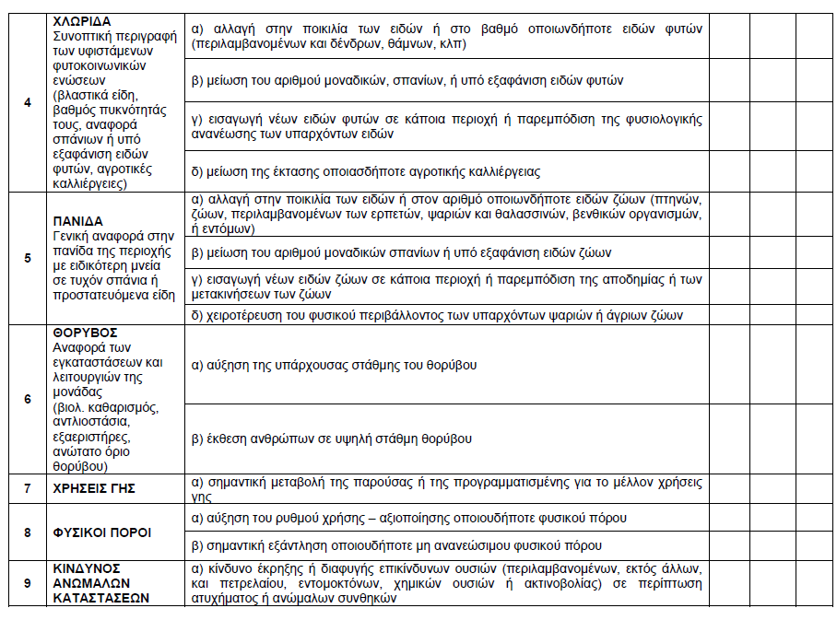

Slide 34
ΠΡΟΔΙΑΓΡΑΦΕΣ ΕΙΔΙΚΩΝ ΠΕΡΙΒΑΛΛΟΝΤΙΚΩΝ ΜΕΛΕΤΩΝ
ΟΡΙΣΜΟΣ ΚΑΙ ΣΚΟΠΟΣ ΤΗΣ ΕΙΔΙΚΗΣ ΠΕΡΙΒΑΛΛΟΝΤΙΚΗΣ ΜΕΛΕΤΗΣ
Ειδική Περιβαλλοντική Μελέτη (Ε.Π.Μ.) καλείται κάθε επιστημονική εργασία και έρευνα της οποίας το περιεχόμενο καθορίζεται σύμφωνα με τις ισχύουσες προδιαγραφές ή κατά περίπτωση, ανάλογα με το προστατευετέο αντικείμενο, με τις προδιαγραφές που απαιτούνται για την :
τεκμηρίωση της σημασίας του προστατευτέου αντικειμένου, της ένταξης του σε μία από τις κατηγορίες του άρθρου 18 του Ν.1650/1986 (Περιοχές απόλυτης προστασίας της φύσης, Περιοχές προστασίας της φύσης, Εθνικά Πάρκα, Προστατευόμενοι φυσικοί σχηματισμοί, τοπία και στοιχεία του τοπίου, Περιοχές οικοανάπτυξης)
στη διατύπωση προτάσεων μέτρων προστασίας ή και διαχείρισης του προστατευτέου αντικειμένου ή και της ευρύτερης περιοχής και
της σκοπιμότητας των προτεινόμενων έργων προστασίας.
Η επιλογή των προδιαγραφών κάθε Ε.Π.Μ. πραγματοποιείται από το φορέα ανάθεσης ή και κατάρτισης της (Δημόσιο, Ν.Π.Δ.Δ., Ο.Τ.Α., Δημόσιες Επιχειρήσεις, Ν.Π.Ι.Δ., κλπ)

Slide 35
ΠΡΟΣΤΑΤΕΥΤΕΑ ΑΝΤΙΚΕΙΜΕΝΑ
Τα κριτήρια χαρακτηρισμού των κατηγοριών προστατευτέων αντικειμένων είναι:
1. Περιοχές απόλυτης προστασίας της φύσης χαρακτηρίζονται εκτάσεις με εξαιρετικά ευαίσθητα οικοσυστήματα, βιότοποι ή οικότοποι σπάνιων ή απειλούμενων με εξαφάνιση ειδών της άγριας πανίδας. Στις περιοχές απόλυτης προστασίας της φύσης απαγορεύεται κάθε δραστηριότητα. Κατ' εξαίρεση μπορεί να επιτρέπονται σύμφωνα με τις ειδικότερες ρυθμίσεις του οικείου κανονισμού η διεξαγωγή επιστημονικών ερευνών και η εκτέλεση εργασιών που αποσκοπούν στη διατήρηση των χαρακτηριστικών τους, εφόσον εξασφαλίζεται υψηλός βαθμός προστασίας.
2. Περιοχές προστασίας της φύσης χαρακτηρίζονται εκτάσεις μεγάλης οικολογικής ή βιολογικής αξίας. Στις περιοχές αυτές προστατεύεται το φυσικό περιβάλλον από κάθε δραστηριότητα ή επέμβαση που είναι δυνατό να μεταβάλλει ή να αλλοιώσει τη φυσική κατάσταση, σύνθεση ή εξέλιξή του. Κατ' εξαίρεση μπορούν να επιτρέπονται σύμφωνα με τις ειδικότερες ρυθμίσεις του οικείου κανονισμού η εκτέλεση εργασιών, ερευνών και η άσκηση ασχολιών και δραστηριοτήτων, κυρίως παραδοσιακών, εφόσον δεν έρχονται σε αντίθεση με τους σκοπούς προστασίας.

Slide 36
ΠΡΟΣΤΑΤΕΥΤΕΑ ΑΝΤΙΚΕΙΜΕΝΑ συνχ..
3. Εθνικά πάρκα χαρακτηρίζονται εκτεταμένες χερσαίες, υδάτινες ή μικτού χαρακτήρα περιοχές, οι οποίες παραμένουν ανεπηρέαστες ή έχουν ελάχιστα επηρεαστεί από τις ανθρώπινες δραστηριότητες και στις οποίες διατηρείται μεγάλος αριθμός και ποικιλία αξιόλογων βιολογικών, οικολογικών, γεωμορφολογικών και αισθητικών στοιχείων( θαλάσσιο πάρκο ή εθνικός δρυμός).
Ο χαρακτηρισμός περιοχών ως εθνικών πάρκων αποσκοπεί στη διαφύλαξη της φυσικής κληρονομιάς και στη διατήρηση της οικολογικής ισορροπίας ευρύτερων περιοχών της χώρας με παράλληλη παροχή στο κοινό δυνατοτήτων περιβαλλοντικής εκπαίδευσης και φυσιολατρικών δραστηριοτήτων.
Για την εκπλήρωση των σκοπών αυτών λαμβάνονται τα κατάλληλα μέτρα, ώστε οι περιοχές αυτές να προστατεύονται επαρκώς τόσο από φυσικές αιτίεςυποβάθμισης όσο και από ανθρώπινες ενέργειες, επεμβάσεις και δραστηριότητες.
Στα εθνικά πάρκα επιτρέπεται να εκτελούνται έργα, να γίνονται έρευνες και να ασκούνται δραστηριότητες, κυρίως παραδοσιακού χαρακτήρα, με τους όρους και περιορισμούς που καθορίζονται ειδικότερα από τον οικείο κανονισμό λειτουργίας και διαχείρισης.
4. Προστατευόμενοι φυσικοί σχηματισμοί χαρακτηρίζονται λειτουργικά τμήματα της φύσης ή μεμονωμένα δημιουργήματά της που έχουν ιδιαίτερη επιστημονική, οικολογική ή αισθητική αξία ή συμβάλλουν στη διατήρηση των φυσικών διεργασιών και στην προστασία φυσικών πόρων, όπως δέντρα, συστάδες δέντρων και θάμνων προστατευτική βλάστηση, παρτέρια και παράκτια βλάστηση φυσικοί φράχτες, καταρράχτες, πηγές, φαράγγια, θίνες, ύφαλοι, σπηλιές βράχοι, απολιθωμένα δάση, δέντρα ή τμήματά τους, παλαιοντολογικά ευρήματα, παλιογενείς και γεωμορφολογικοί σχηματισμοί, προστατευόμενοι φυσικοί σχηματισμοί που έχουν μνημειακό χαρακτήρα χαρακτηρίζονται ειδικότερα ως διατηρητέα μνημεία της φύσης.
---- Προστατευόμενα τοπία χαρακτηρίζονται περιοχές μεγάλης αισθητικής ή πολιτιστικής αξίας και εκτάσεις που είναι ιδιαίτερα πρόσφορες για αναψυχή του κοινού ή συμβάλλουν στην προστασία ή αποδοτικότητα φυσικών πόρων λόγω των ιδιαίτερων φυσικών ή ανθρωπογενών χαρακτηριστικών τους.
- Στα προστατευόμενα τοπία μπορεί να δίνονται με βάση τα κύρια χαρακτηριστικά τους, ειδικότερες ονομασίες, όπως αισθητικό δάσος, τοπίο άγριας φύσης, τοπίο αγροτικό, αστικό ή βιομηχανικό.

Slide 37
ΠΡΟΣΤΑΤΕΥΤΕΑ ΑΝΤΙΚΕΙΜΕΝΑ συνχ..
---- Προστατευόμενα στοιχεία του τοπίου χαρακτηρίζονται τμήματα ή συστατικά στοιχεία του τοπίου που έχουν ιδιαίτερη αισθητική ή πολιτιστική αξία ή συμβάλλουν στην προστασία ή αποδοτικότητα φυσικών πόρων λόγω των ιδιαίτερων φυσικών ή ανθρωπογενών χαρακτηριστικών τους, όπως αλσύλλια, παραδοσιακές καλλιέργειες, αγροικίες, μονοπάτια, πέτρινοι φράχτες, αναβαθμίδες, προστατευτικές φυτείες, κρήνες.
Ενέργειες ή δραστηριότητες που μπορούν να επιφέρουν καταστροφή, φθορά ή αλλοίωση των προστατευομένων φυσικών σχηματισμών, των προστατευομένων τοπίων ή στοιχείων του τοπίου απαγορεύονται, σύμφωνα με τις ειδικότερες ρυθμίσεις των οικείων κανονισμών.
5. Περιοχές οικοανάπτυξης χαρακτηρίζονται εκτεταμένες περιοχές που μπορούν να περιλαμβάνουν χωριά ή οικισμούς εφόσον παρουσιάζουν ιδιαίτερη αξία και ενδιαφέρον λόγω της ποιότητας των φυσικών και πολιτιστικών τους χαρακτηριστικών και παράλληλα προσφέρουν σημαντικές δυνατότητες για ανάπτυξη δραστηριοτήτων που εναρμονίζονται με την προστασία της φύσης και του τοπίου. Στις περιοχές αυτές επιδιώκεται:
α) Η προστασία και η βελτίωση των ιδιαίτερων φυσικών και πολιτιστικών χαρακτηριστικών τους.
β) Η ενίσχυση των παραδοσιακών ασχολιών και δραστηριοτήτων που μπορεί να επιτευχθεί και με την ανανέωση και τον εκσυγχρονισμό των μεθόδων και των συνθηκών της τοπικής οικονομίας. Στις περιοχές οικοανάπτυξης μπορούν να ασκούνται μικρής κλίμακας δραστηριότητες οι οποίες προσαρμόζονται στο φυσικό περιβάλλον και στην τοπική αρχιτεκτονική. Ενθαρρύνεται η ανάπτυξη του αγροτουρισμού
γ) Η εκπαίδευση και η ευαισθητοποίηση του κοινού
δ) Η ανάπαυση και η αναψυχή του κοινού.

Slide 38
ΠΡΟΔΙΑΓΡΑΦΕΣ ΕΚΠΟΝΗΣΗΣ ΕΙΔΙΚΩΝ ΠΕΡΙΒΑΛΛΟΝΤΙΚΩΝ ΜΕΛΕΤΩΝ
Α. Εισαγωγή
1. Γενικά στοιχεία
2. Γεωγραφική θέση προστατευτέου αντικειμένου
3. Έκταση περιοχής προστασίας
4. Όρια ευρύτερης περιοχής
5. Σκοποί προστασίας του αντικειμένου
Β. Περιγραφή προστατευτέου αντικειμένου
1. Περιγραφή των οικοσυστημάτων ή των στοιχείων από τα στοιχεία αποτελείται το προστατευτέο αντικείμενο, όπως φυσικό οικοσύστημα, ανθρωπογενές οικοσύστημα, μικτό οικοσύστημα, συστάδα χλωρίδας κλπ.
2. Περιγραφή και ανάλυση της περιοχής μελέτης και της ευρύτερης ζώνης. Ειδικότερα για τα φυσικά ή ανθρωπογενή οικοσυστήματα ή στοιχεία εξετάζονται:
- Τοπογραφία και έκταση.
- Κλιματικές συνθήκες, μετεωρολογικά δεδομένα.
- Γεωμορφολογία, γεωλογικά στοιχεία, στοιχεία εδάφους.
- Υδρολογικά στοιχεία, ποιότητα νερών.
- Στοιχεία ποιότητας ατμόσφαιρας.
- Ποιοτικός και ποσοτικός προσδιορισμός χλωρίδας, πανίδας και φυτοκάλυψης με αναφορά στις βιοκοινωνίες, θώκους, σπάνια προστατευόμενα και εκλιπόντα είδη, τροφικές αλυσίδες, δείκτης ποικιλότητας κλπ.
- Κοινωνικά, οικονομικά και πληθυσμιακά στοιχεία.
- Έργα υποδομής, έκταση και ένταση δραστηριοτήτων στον πρωτογενή, δευτερογενή και τριτογενή τομέα.
- Περιγραφή κατάστασης οικοσυστήματος ή στοιχείου προστασίας και ερμηνεία.
3. Συνολική εκτίμηση της περιοχής ή αντικειμένου μελέτης και σύνθεση των στοιχείων.
- Συμπεράσματα για την υφιστάμενη περιβαλλοντική κατάσταση.
- Αλληλεπιδράσεις προστατευόμενης περιοχής ή στοιχείου με την ευρύτερη ζώνη.
- Φυσικές και αναπτυξιακές δυνατότητες της περιοχής.

Slide 39
ΠΡΟΔΙΑΓΡΑΦΕΣ ΕΚΠΟΝΗΣΗΣ ΕΙΔΙΚΩΝ ΠΕΡΙΒΑΛΛΟΝΤΙΚΩΝ ΜΕΛΕΤΩΝ
Γ. Αξιολόγηση και οριοθέτηση του προστατευτέου αντικειμένου
- Αξιολόγηση και τεκμηρίωση της σημασίας του προστατευτέου αντικειμένου καθώς και της ανάγκης λήψης μέτρων προστασίας του.
- Ένταξη του προστατευτέου αντικειμένου στις κατηγορίες του άρθρου του Ν.1650/1986 σύμφωνα με τα κριτήρια του άρθρου 19 του ίδιου νόμου.Μελέτες Περιβαλλοντικών Επιπτώσεων Νίκος Δεπούντης (Msc, PhD, FGS) 41
- Ακριβής καθορισμός της έκτασης και των ορίων της περιοχής προστασίας.
- Ακριβής καθορισμός της έκτασης και των ορίων των τυχόν ζωνών της περιοχής προστασίας, και διατύπωση των όρων, περιορισμών και απαγορεύσεων που πρέπει να ισχύουν μέσα σ' αυτές.
- Απεικόνιση των προαναφερομένων ορίων σε χάρτη ανάλογης και κατάλληλης κλίμακας.
Δ. Προτάσεις διαχείρισης
1. Διατύπωση συγκεκριμένων προτάσεων διαχείρισης με στόχο την προστασία και ενδεχόμενα την αξιοποίηση του προστατευόμενου αντικειμένου και εκτίμηση του άμεσου και έμμεσου οικονομικού κόστους εφαρμογής των προτάσεων.
2. Ενδεχόμενες εναλλακτικές προτάσεις διαχείρισης και ανάπτυξης.
3. Διοικητικές, θεσμικές και χρηματοδοτικές δυνατότητες για την υλοποίηση των διαχειριστικών προτάσεων.
Ε. Προετοιμασία φακέλου ανακοίνωσης και δημοσιοποίηση σχεδίου προεδρικού διατάγματος

Slide 40
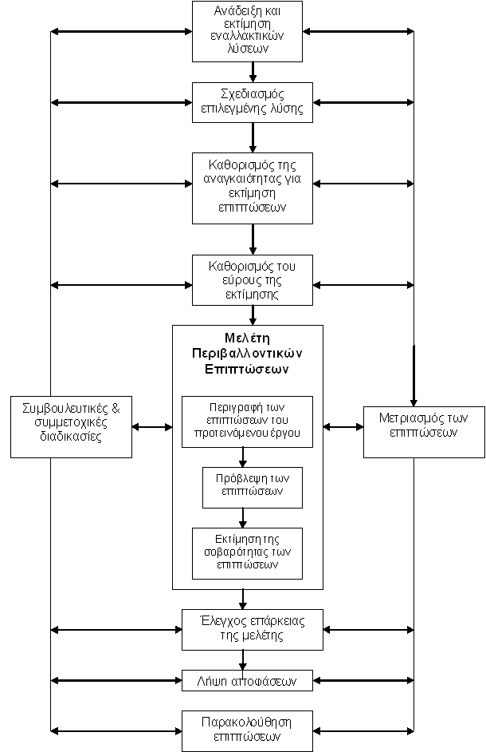

Slide 43
Περιγραφή της υπάρχουσας κατάστασης περιβάλλοντος
Ένα σημαντικό κεφάλαιο μιας ΜΠΕ είναι και η περιγραφή της υπάρχουσας κατάστασης περιβάλλοντος και η ποιοτική και ποσοτική εκτίμηση των ρύπων στο υπόβαθρο.
Mεθοδολογία :
α) περιγραφή της σημερινής κατάστασης στο σύνολο της γεωγραφικής έκτασης που ενδέχεται να επηρεαστεί από έργο ή δραστηριότητα και τη σημερινή κατάσταση της χλωρίδας, της πανίδας και των οικοσυστημάτων, β) περιγραφή των παραγόντων που διαμορφώνουν τη δυναμική των οικοσυστημάτων και τις τάσεις μεταβολής του περιβάλλοντος,
γ) προσδιορισμό των υποχρεώσεων σε σχέση με την προστασία του περιβάλλοντος, με αναφορά στο νομικό και θεσμικό πλαίσιο, καθώς και τα ειδικά χαρακτηριστικά της περιοχής,
δ) ανάδειξη νέων παραγόντων, που ενδεχομένως να δημιουργήσει το υπό εξέταση αναπτυξιακό έργο ή δραστηριότητα, οι οποίοι θα συνεισφέρουν στη μεταβολή της σημερινής κατάστασης και
ε) τρόπους που προσφέρονται, με βάση τα ιδιαίτερα χαρακτηριστικά των οικοσυστημάτων της περιοχής και τη διεθνή εμπειρία και βιβλιογραφία, για περιορισμό των ζημιογόνων αυτών παραγόντων.

Slide 44
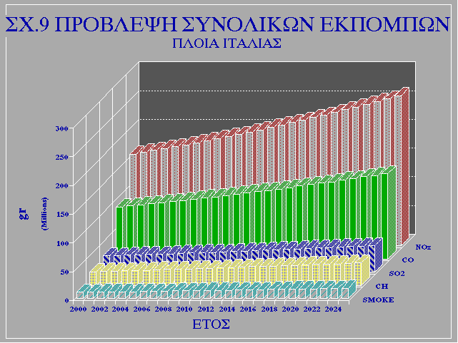
Μοντέλα προσομοίωσης

Slide 45
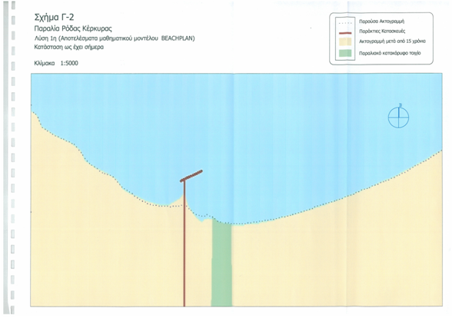
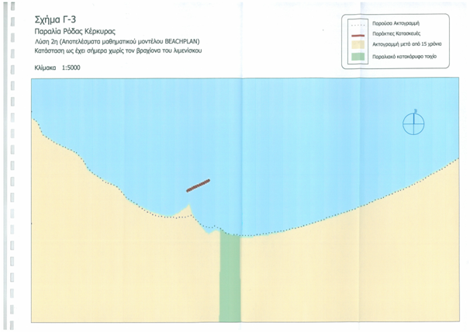
Γ-2. Υπάρχουσα κατάσταση στη Ρόδα Ν. Κερκύρας
πρόσχωση
διάβρωση
Γ-3. Προσομοίωση της ακτής αν αφαιρεθεί ο βραχίονας του έργου

Slide 46
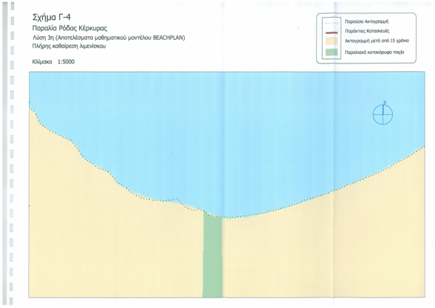
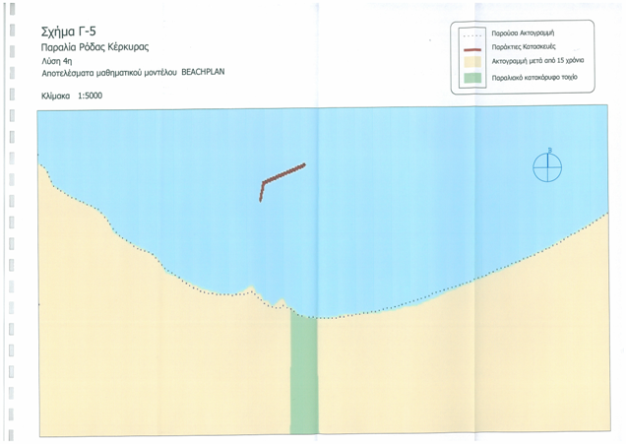
Γ-4. Προσομοίωση της ακτής αν καθαιρεθεί τελείως το έργο
Γ-5. Προσομοίωση της ακτής αν απομακρυνθεί το έργο

Slide 47
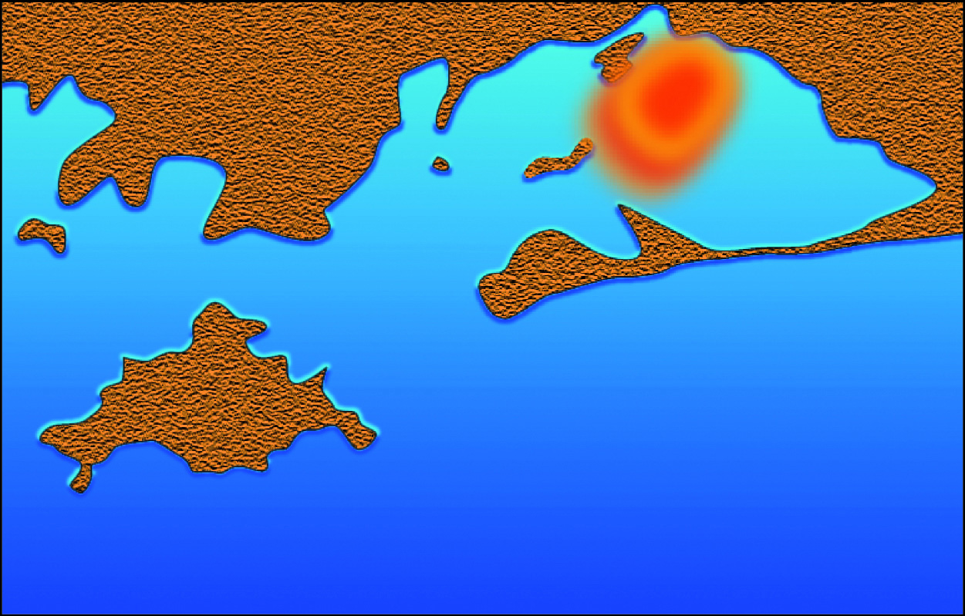
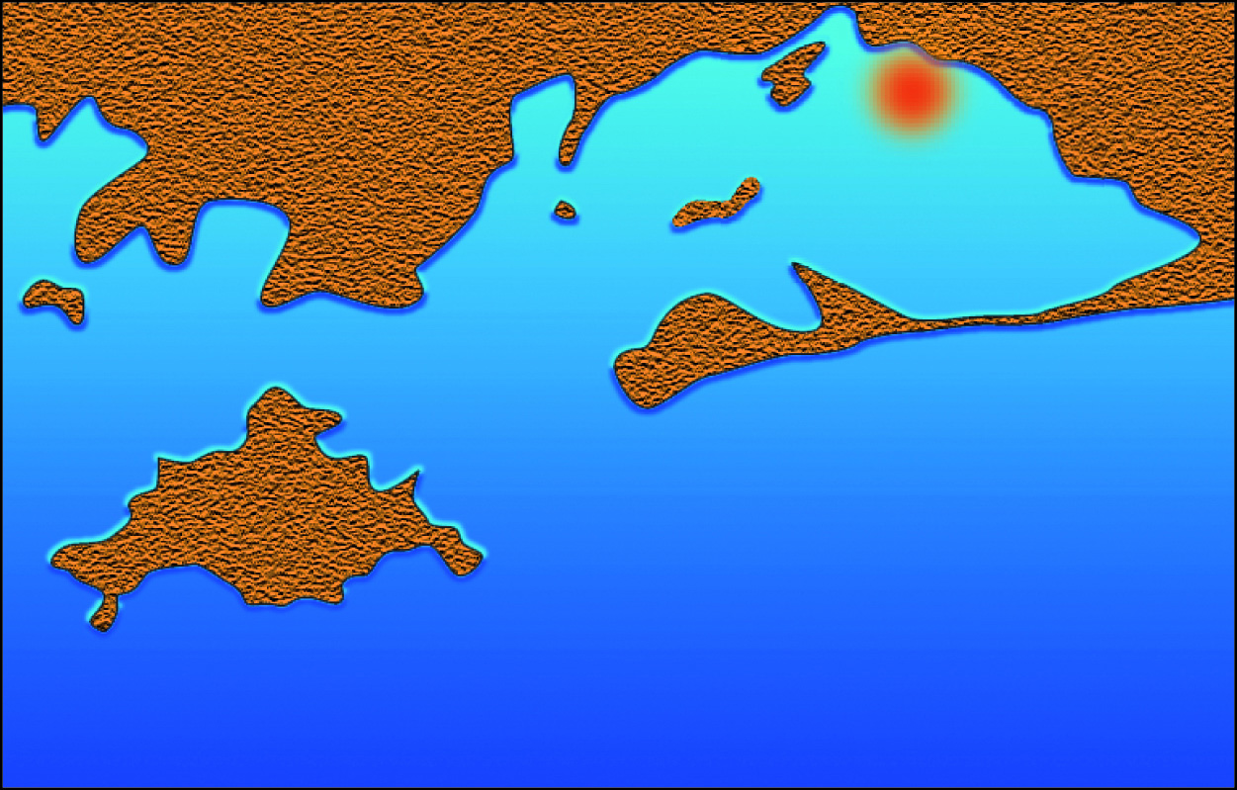
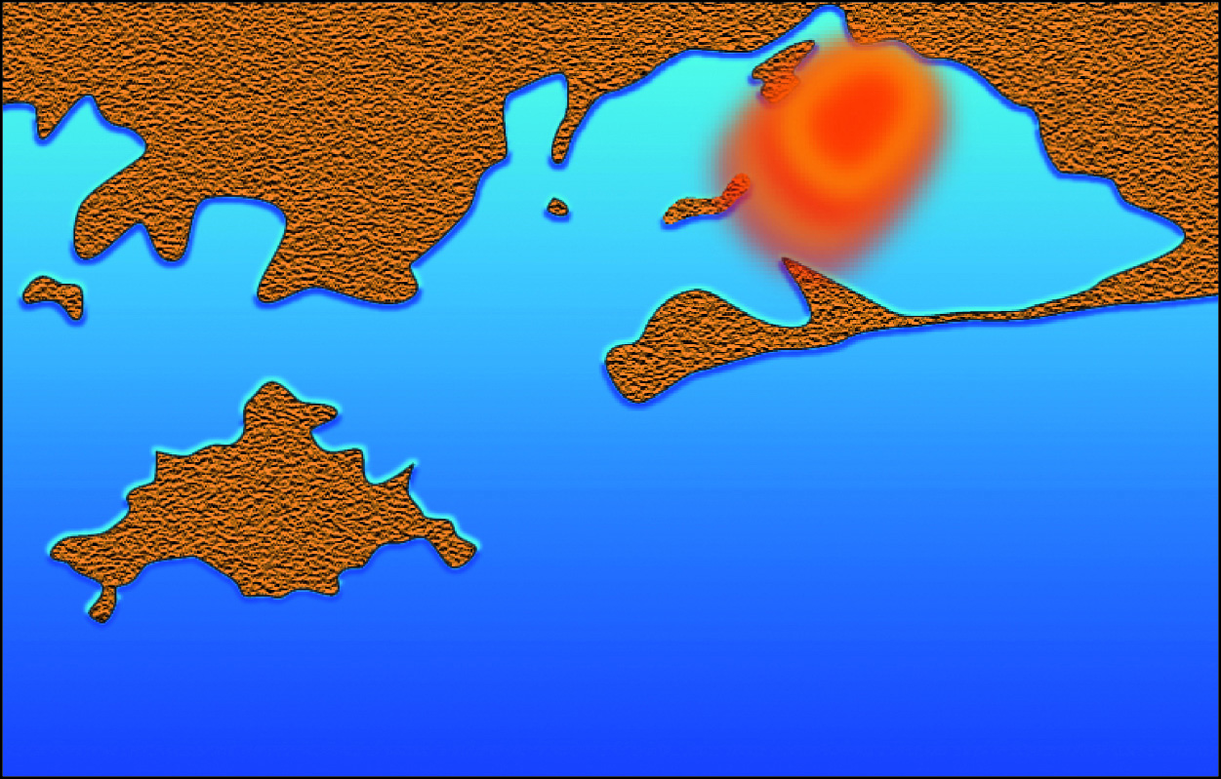

Slide 49
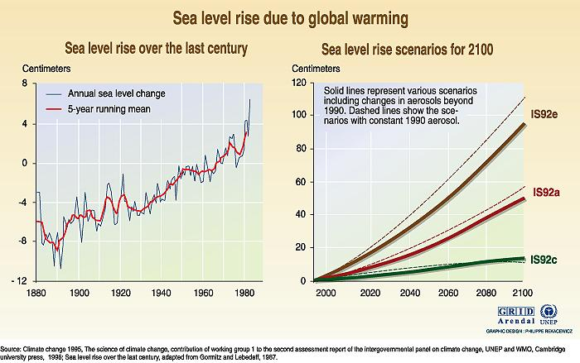

Slide 50
Τυπική περιβαλλοντική παρακολούθηση λιμένα
Μικροβιολογικό φορτίο με μετρήσεις μικροβίων ολικών κολοβακτηριδίων, E. coli, και εντερόκοκκων σε σημεία και με συχνότητα συνήθως εποχιακή ή δύο φορές το χρόνο
Φυσικοχημικές παραμέτρους (θερμοκρασία, pH, αλατότητα, αγωγιμότητα, ολικά αιωρούμενα και διαλυμένα στερεά (ΤDS), διαλυμένο οξυγόνο) σε σημεία και συχνότητα συνήθως εποχιακή ή δύο φορές το χρόνο
Συγκέντρωση βαρέων μετάλλων στα επιφανειακά ιζήματα, στα συγκεκριμένα σημεία, μια φορά το χρόνο
Οργανικό άνθρακα στα επιφανειακά ιζήματα, στα συγκεκριμένα σημεία, μια φορά το χρόνο
Εκτίμηση του χημικού φορτίου με τη μέτρηση του Βιοχημικώς Απαιτούμενου Οξυγόνου (ΒOD) και Χημικώς Απαιτούμενου Οξυγόνου (COD), στα επιλεγμένα σημεία με συχνότητα συνήθως εποχιακή ή δύο φορές το χρόνο
Συγκέντρωση βαρέων μετάλλων στην υδάτινη στήλη, σε τρία βάθη (επιφάνεια, 1 και 5 μέτρα), στα επιλεγμένα σημεία και με συχνότητα συνήθως εποχιακή ή δύο φορές το χρόνο
Πετρελαιοειδή στα επιφανειακά νερά σε επιλεγμένα σημεία και με συχνότητα συνήθως εποχιακή ή δύο φορές το χρόνο
Θρεπτικά συστατικά (νιτρώδη, νιτρικά, αμμωνιακά και φωσφορικά άλατα), των επιφανειακών νερών σε επιλεγμένα σημεία και με συχνότητα συνήθως εποχιακή ή δύο φορές το χρόνο).

Slide 51
Διαδικασίες ελέγχου Μελετών Περιβαλλοντικών Επιπτώσεων
Συμμόρφωση με το κείμενο νομοθετικό πλαίσιο η με πράξεις της Διοίκησης, που καθορίζουν τυχόν καθεστώς προστασίας, Με την πάροδο των ετών οι σχετικοί νόμοι έχουν εξειδικευτεί και περιέχουν πολλές πληροφορίες, όπως π.χ. συγκεκριμένες ενότητες και πεδία, τα οποία θα πρέπει να καλύψει ο φορέας που υποβάλλει την ΜΠΕ και είναι ο άμεσα ενδιαφερόμενος για το έργο (βλ. παρακάτω)
Τεκμηρίωση που αφορά την αναγκαιότητα, το εύρος και το βάθος της Μελέτης
Κριτική παρουσίαση των εναλλακτικών λύσεων, και τεκμηριωμένη επιλογής της βέλτιστης
Ανάλυση της περιβαλλοντικής κατάστασης της περιοχής του υπό μελέτη έργου
Ανάλυση των περιβαλλοντικών επιπτώσεων του έργου. Εδώ η χρήση των πλέον σύγχρονων μεθόδων πρόβλεψης και υπολογισμού των εν δυνάμει ρύπων και της διάχυσης αυτών, καθώς και εργαλείων προσομοίωσης του φυσικού περιβάλλοντος, θεωρούνται πλέον απαραίτητα για την αναλυτικότερη και λεπτομερέστερη εκτίμηση των επιπτώσεων
Προτεινόμενες μέθοδοι περιορισμού των αρνητικών συνεπειών τόσο κατά την κατασκευή, όσο και κατά τη φάση λειτουργίας αυτού
Κριτική αποτίμηση των περιβαλλοντικών επιπτώσεων σε σχέση με τo ανθρωπογενές περιβάλλον
Κριτική αποτίμηση των επιπτώσεων στους φυσικούς πόρους και τις υποδομές
Ανάλυση κόστους – οφέλους
Διεπιστημονική προσέγγιση
Σύστημα διαχρονικής περιβαλλοντικής παρακολούθησης βασισμένο σε επιστημονική τεκμηρίωση, έτσι ώστε να είναι εφικτό και εύκολο στην εφαρμογή του
Διαδικασία που αφορά τη λήψη των απαραίτητων αποφάσεων

Slide 52
ΤΥΠΙΚΟ ΠΑΡΑΔΕΙΓΜΑ ΕΝΟΤΗΤΩΝ ΜΕΛΕΤΗΣ ΠΕΡΙΒΑΛΛΟΝΤΙΚΩΝ ΕΠΙΠΤΩΣΕΩΝ ΓΙΑ ΜΑΡΙΝΑ
1. | ΕΙΣΑΓΩΓΗ
1.1. | Βασικά στοιχεία του έργου
1.2. | Αντικείμενο μελέτης – Συμβατικό πλαίσιο
1.3. | Σκοπιμότητα της υλοποίησης του έργου
2.1. | Περιγραφή του έργου
2.2. | Υφιστάμενη κατάσταση περιβάλλοντος
2.3. | Αξιολόγηση των περιβαλλοντικών επιπτώσεων
2.4. | Προτεινόμενα μέτρα αντιμετώπισης των περιβαλλοντικών επιπτώσεων
3. | ΓΕΩΓΡΑΦΙΚΗ ΘΕΣΗ – ΕΚΤΑΣΗ - ΔΙΟΙΚΗΤΙΚΗ ΥΠΑΓΩΓΗ
4. | ΠΕΡΙΓΡΑΦΗ ΚΑΙ ΚΑΤΑΓΡΑΦΗ ΤΗΣ ΥΠΑΡΧΟΥΣΑΣ ΚΑΤΑΣΤΑΣΗΣ ΠΕΡΙΒΑΛΛΟΝΤΟΣ
4.1. | Φυσικό Περιβάλλον
4.1.2. | Μορφολογία, γεωλογικά και εδαφολογικά στοιχεία
4.1.1. | Μετεωρολογικά και κλιματολογικά χαρακτηριστικά
4.1.1.1. | Θερμοκρασία
4.1.1.2. | Βροχομετρικά στοιχεία
4.1.1.3. | Ανεμολογικά στοιχεία
4.1.1.4. | Βιοκλίμα
4.1.3. | Υδρολογικά στοιχεία
4.1.4. | Οικοσυστήματα – Χλωρίδα και Πανίδα
4.1.4.1. | Γενικά
4.1.5. | Οικοσυστήματα – Χλωρίδα και Πανίδα
4.1.5.1. | Γενικά
4.2. | Ανθρωπογενές Περιβάλλον
4.2.1. | Χαρακτήρας της περιοχής, κοινότητες και οικισμοί
4.2.1.2. | Πληθυσμιακά στοιχεία
4.2.1.1. | Παραγωγικοί τομείς – απασχόληση
4.2.2. | Χρήσεις γης
4.2.1.2. | Υφιστάμενη υποδομή
4.2.3.1. | Δίκτυα Μεταφορών
4.2.4. | Ιστορικοί και αρχαιολογικοί χώροι
4.3. | Ανθρωπογενείς πιέσεις στο φυσικό περιβάλλον
4.3.1. | Γενικά
4.3.2. | Εκμετάλλευση και επιβάρυνση εδάφους, υπεδάφους και υδάτινων πόρων
4.3.3. | Ανθρωπογενείς επιδράσεις στη χλωρίδα και πανίδα
4.3.4. | Ανθρωπογενείς επιδράσεις στην ατμόσφαιρα
4.3.5. | Υφιστάμενη κατάσταση ηχορύπανσης
4.3.6. | Ανθρωπογενείς επιδράσεις στο ιστορικό περιβάλλον

Slide 53
ΤΥΠΙΚΟ ΠΑΡΑΔΕΙΓΜΑ ΕΝΟΤΗΤΩΝ ΜΕΛΕΤΗΣ ΠΕΡΙΒΑΛΛΟΝΤΙΚΩΝ ΕΠΙΠΤΩΣΕΩΝ ΓΙΑ ΜΑΡΙΝΑ
5. | ΠΕΡΙΓΡΑΦΗ ΤΟΥ ΕΡΓΟΥ
5.1 | Περιγραφή των οδικών έργων
5.1.2. | Υφιστάμενη υποδομή
6. | ΕΚΤΙΜΗΣΗ ΚΑΙ ΑΞΙΟΛΟΓΗΣΗ ΤΩΝ ΠΕΡΙΒΑΛΛΟΝΤΙΚΩΝ ΕΠΙΠΤΩΣΕΩΝ
6.1. | Επιπτώσεις κατά τη φάση κατασκευής
6.1.1. | Οικολογικές Επισκευές
6.1.1.2. | Επιπτώσεις στο έδαφος και το υπέδαφος
6.1.1.1. | Επιπτώσεις στην ατμόσφαιρα
6.1.1.3. | Επιπτώσεις στους υδάτινους πόρους
6.1.1.4 | Επιπτώσεις στην χλωρίδα και την πανίδα
6.1.2. | Επιπτώσεις στην χλωρίδα και την πανίδα
6.1.3. | Επιπτώσεις στο ακουστικό περιβάλλον
6.1.4. | Επιπτώσεις στα κοινωνικοοικονομικά χαρακτηριστικά της περιοχής
6.1.5. | Επιπτώσεις στην αισθητική του τοπίου
6.2 | Επιπτώσεις κατά τη μόνιμη λειτουργία
6.2.1. | Οικολογικές επιπτώσεις
6.2.1.1. | Επιπτώσεις στην ατμόσφαιρα
6.2.1.2. | Επιπτώσεις στο έδαφος και το υπέδαφος
6.2.1.3. | Επιπτώσεις στη χλωρίδα και τη πανίδα
6.2.1.4. | Επιπτώσεις στο ακουστικό περιβάλλον
6.2.2. | Επιπτώσεις στα κοινωνικοοικονομικά χαρακτηριστικά της περιοχής
6.2.3. | Επιπτώσεις στη χλωρίδα και τη πανίδα
6.2.1.4. | Επιπτώσεις στο ιστορικό και πολιτιστικό περιβάλλον
6.2.4. | Επιπτώσεις στην αισθητική του τοπίου
6.2.5. | Αξιολόγηση του τοπίου
6.3. | Αξιολόγηση των επιπτώσεων

Slide 54
ΤΥΠΙΚΟ ΠΑΡΑΔΕΙΓΜΑ ΕΝΟΤΗΤΩΝ ΜΕΛΕΤΗΣ ΠΕΡΙΒΑΛΛΟΝΤΙΚΩΝ ΕΠΙΠΤΩΣΕΩΝ ΓΙΑ ΜΑΡΙΝΑ
7. | ΑΝΤΙΜΕΤΩΠΙΣΗ ΤΩΝ ΠΕΡΙΒΑΛΛΟΝΤΙΚΩΝ ΕΠΙΠΤΩΣΕΩΝ
7.1. | Αντιμετώπιση των επιπτώσεων κατά τη φάση κατασκευής
7.1.1. | Αντιμετώπιση των οικολογικών επιπτώσεων
7.1.1.1. | Αντιμετώπιση της ατμοσφαιρικής ρύπανσης
7.1.1.2. | Αντιμετώπιση των επιπτώσεων στο έδαφος και το υπέδαφος
7.1.2. | Αντιμετώπιση της ηχορύπανσης
7.1.3. | Αντιμετώπιση των επιπτώσεων στο ανθρωπογενές περιβάλλον και τις χρήστες του έργου
7.1.4. | Αντιμετώπιση των επιπτώσεων στην αισθητική του τοπίου
7.2. | Αντιμετώπιση των επιπτώσεων κατά τη μόνιμη λειτουργία
7.2.1.3. | Αντιμετώπιση των επιπτώσεων στους υδάτινους πόρους
7.2.1.4. | Αντιμετώπιση των επιπτώσεων στη χλωρίδα και τη πανίδα
7.2.2. | Αντιμετώπιση της ηχορύπανσης
7.2.3. | Αντιμετώπιση των επιπτώσεων στο ανθρωπογενές περιβάλλον και τις χρήστες του έργου
7.2.4. | Αντιμετώπιση των επιπτώσεων στη χλωρίδα και τη πανίδα
7.3. | Κωδικοποίηση των μέτρων αντιμετώπισης των επιπτώσεων
7.4. | Πρόγραμμα παρακολούθησης περιβαλλοντικών επιπτώσεων
7.4.1. | Θαλάσσιο περιβάλλον
7.4.2. | Θόρυβος
7.4.3. | Σκόνη / αιρούμενα σωματίδια
7.4.4. | Ατμοσφαιρική ρύπανση
8. | ΠΡΟΤΕΙΝΟΜΕΝΟΙ ΠΕΡΙΒΑΛΛΟΝΤΙΚΟΙ ΟΡΟΙ
8.1. | Περιβαλλοντικοί όροι κατά την κατασκευή
8.2. | Περιβαλλοντικοί όροι κατά την λειτουργία

Slide 55
Λιμενικό έργο ή εναλλακτική λύση
Συναφή
πεδία
Καταγραφή πιθανών επιπτώσεων
ΔΕΔΟΜΕΝΑ:
Υπάρχουσα κατάσταση
Μοντέλα
Προσομοίωσης
Μετρήσεις επιπτώσεων των έργων
Μη ποσοτικά δεδομένα
Υποκειμενική αξιολόγηση
Περιβαλλοντικοί περιορισμοί
ΕΚΤΙΜΗΣΗ ΠΕΡΙΒΑΛΛΟΝΤΙΚΩΝ ΕΠΙΠΤΩΣΕΩΝ
Τοπικές Ιδιαιτερότητες
Ποσοτικοποίηση των επιπτώσεων
Υποκειμενικά πρότυπα
Επιλογή
εναλλακτικής
λύσης
Στάθμιση και μετατροπή σε αξία
Περιορισμοί, όρια, ανάλυση κόστους/ωφέλειας
Αδύνατον
Επιπτώσεις του προτεινόμενου έργου
Μετριασμός επιβαρυντικών παραγόντων
Δυνατόν
παραδεκτό
Μη παραδεκτό
Ανάλυση ευαισθησίας/
ανταποδοτικότητας

Slide 56
ΣΤΡΑΤΗΓΙΚΗ ΠΕΡΙΒΑΛΛΟΝΤΙΚΗ ΕΚΤΙΜΗΣΗ (Strategic Environmental Assessment)
«Η αναλυτική, προληπτική και συμμετοχική διαδικασία που στοχεύει στην ένταξη της περιβαλλοντικής συνιστώσας σε σχέδια, προγράμματα, πολιτικές, νομοθεσίες και άλλες ενέργειες στρατηγικού χαρακτήρα, και λαμβάνει υπόψη τη διασύνδεση με οικονομικές και κοινωνικές παραμέτρους»
[Applying Strategic Environmental Assessment to Development Cooperation, (OECD, 2006)].

Slide 57
ΣΤΡΑΤΗΓΙΚΗ ΠΕΡΙΒΑΛΛΟΝΤΙΚΗ ΕΚΤΙΜΗΣΗ (Strategic Environmental Assessment)
Η εμπειρία που αποκτήθηκε από την εφαρμογή της ΕΠΕ ανέδειξε ότι η ευρύτερη εφαρμογή των αρχών της εκτίμησης των περιβαλλοντικών επιπτώσεων σε σχέδια, προγράμματα, πολιτικές και νομοθεσία θα συμβάλει στην περαιτέρω ενίσχυση της συστηματικής ανάλυσης των σημαντικών περιβαλλοντικών τους επιπτώσεων και θα υποστηρίξει τις προσπάθειες για βιώσιμη ανάπτυξη με βάση τα συμπεράσματα της Διάσκεψης των Ηνωμένων Εθνών για το Περιβάλλον και την Ανάπτυξη (Ρίο ντε Τζανέιρο, Βραζιλία, 1992), καθώς και της Παγκόσμιας Συνόδου Κορυφής για την Αειφόρο Ανάπτυξη (Γιοχάνεσμπουργκ, Νότιος Αφρική, 2002).
Στα πλαίσια του Οικονομικού και Κοινωνικού Συμβουλίου των Ηνωμένων Εθνών αποφασίστηκε η συμπλήρωση της Διεθνούς Σύμβασης για την Εκτίμηση των Περιβαλλοντικών Επιπτώσεων σε Διασυνοριακό Πλαίσιο, (γνωστής ως Σύμβαση ESPOO) του 1991 με το Πρωτόκολλο για τη Στρατηγική Περιβαλλοντική Εκτίμηση στο Κίεβο τον Μάιο του 2003, (UNECE Protocol on Strategic Environmental Assessment (SEA) (βλ. http://www.unece.org/env/eia/sea_protocol.htm).

Slide 58
Οι στόχοι της ΣΠΕ
α) εξασφαλίζει ότι λαμβάνονται πλήρως υπόψη οι περιβαλλοντικές πτυχές, συμπεριλαμβανομένης της υγείας, στην ανάπτυξη στρατηγικών σχεδίων και προγραμμάτων
β) συνυπολογίζει τις περιβαλλοντικές συνιστώσες στη θέσπιση πολιτικών και νομοθεσίας
γ) καθιερώνει σαφείς, διάφανες και αποτελεσματικές διαδικασίες για τη΅στρατηγική περιβαλλοντική εκτίμηση
δ) εισάγει τη δημόσια διαβούλευση και συμμετοχή στις αναπτυξιακές διαδικασίες
ε) η προστασία του περιβάλλοντος ενσωματώνεται στα μέτρα και μέσα που προορίζονται για την προαγωγή της βιώσιμης ανάπτυξης

Slide 59
Βασικά χαρακτηριστικά της Στρατηγικής Περιβαλλοντικής Εκτίμησης
Αναγνωρίζει την ανάγκη προστασίας και βελτίωσης της ανθρώπινης υγείας και προτείνει να ληφθεί υπόψην ως αναπόσπαστο μέρος της περιβαλλοντικής εκτίμησης
Η Στρατηγική Περιβαλλοντική Εκτίμηση (ΣΠΕ) δεν αντικαθιστά αλλά συμπληρώνει την ΜΠΕ
Η ΣΠΕ αναφέρεται και σε πεδία που δεν καλύπτονται από τις ΜΠΕ
Η Στρατηγική Περιβαλλοντική Εκτίμηση (ΣΠΕ) μπορεί να χρησιμοποιηθεί για τον καθορισμό του εύρους των ΜΠΕ
Η Στρατηγική Περιβαλλοντική Εκτίμηση εκτιμά και άλλες επιπτώσεις που δεν καλύπτονται από τις ΜΠΕ

Slide 60
Βασικά χαρακτηριστικά της Στρατηγικής Περιβαλλοντικής Εκτίμησης συνχ....
Η Στρατηγική Περιβαλλοντική Εκτίμηση μπορεί να εκτιμήσει τις ευρύτερες επιπτώσεις πιο αποτελεσματικά από την ΜΠΕ, καθώς οι ευρύτερες επιπτώσεις επηρεάζονται πρωτίστως από στρατηγικές λύσεις και σε λιγότερο βαθμό εναλλακτικές λύσεις στα πλαίσια ενός έργου
Η ΜΠΕ από μόνη της δεν είναι αρκετή για να ελέγξει τη συνοχή των τομεακών εξελίξεων με τους στόχους της περιβαλλοντικής πολιτικής. Για αυτόν τον σκοπό η ΣΠΕ είναι απαραίτητη μαζί με την ΜΠΕ, (οι αποφάσεις λαμβάνονται σε διαφορετικά επίπεδα
Η ΣΠΕ μπορεί να είναι χρήσιμη για εκτιμήσεις σε συγκεκριμένα έργα ή δραστηριότητες, ακόμα και αν τα αποτελέσματα των εκτιμήσεων δεν είναι δεσμευτικά

Slide 61
Βασικά χαρακτηριστικά της Στρατηγικής Περιβαλλοντικής Εκτίμησης συνχ....
Η Μελέτη Περιβαλλοντικών Επιπτώσεων δεν εφαρμόζεται πάντα στα κατώτερα επίπεδα λήψης αποφάσεων με αποτέλεσμα την δημιουργία «γκρίζων ζωνών» μεταξύ της εκτίμησης σε στρατηγικό επίπεδο και της εκτίμησης σε επίπεδο έργου ή δραστηριότητας
Η ΣΠΕ συχνά μειώνει το χρόνο και το κόστος που απαιτούνται στο επίπεδο της εκτίμησης σε επίπεδο έργου ή δραστηριότητας. Η ΣΠΕ αυξάνει τη διαφάνεια του συνόλου των διαδικασιών που αφορούν στον χωροταξικό σχεδιασμό και την αξιολόγηση για το κοινό και τους ενδιαφερόμενους
Η ίδια η φύση της ΣΠΕ δίνει την προοπτική για αποτελεσματική εφαρμογή
Χρειάζονται περαιτέρω νομοθετικές ρυθμίσεις που θα λαμβάνουν υπόψη τους τις τομεακές διαφορές και τις διαφορές στην ιεράρχηση κατά τον σχεδιασμό, ώστε να διευκολυνθεί η ΣΠΕ στο να καταστεί πιο ωφέλιμη

Slide 62
Συμπερασματικά
Η Στρατηγική περιβαλλοντική εκτίμηση αναφέρεται :
στην αξιολόγηση των πιθανών περιβαλλοντικών επιπτώσεων, συμπεριλαμβανομένων και των επιπτώσεων στην υγεία,
στον καθορισμό του πεδίου μιας περιβαλλοντικής έκθεσης και την εκπόνησή της,
στη διαδικασία συμμετοχής του κοινού και τη διενέργεια διαβουλεύσεων
στο συνυπολογισμό των αποτελεσμάτων από την περιβαλλοντική έκθεση και τη συμμετοχής του κοινού και των διαβουλεύσεων σε σχέδιο ή πρόγραμμα..

